Slide 1


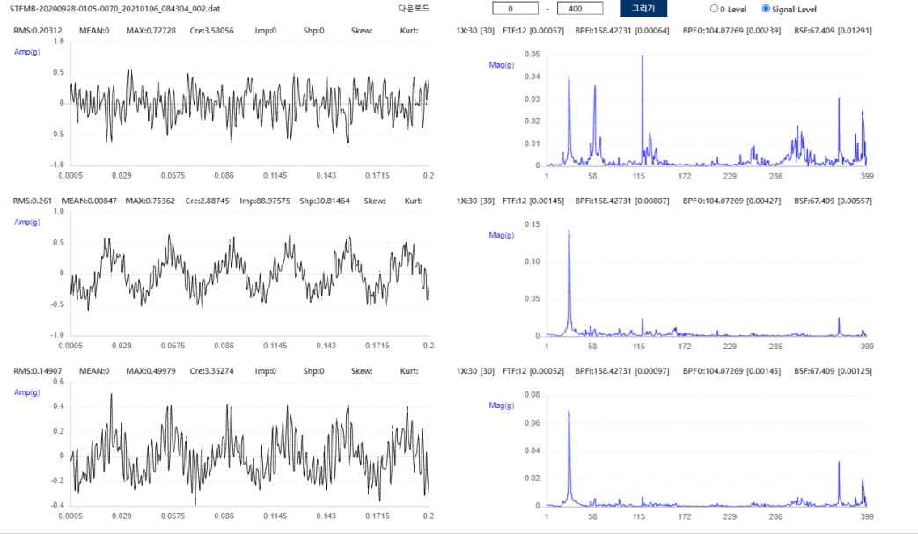
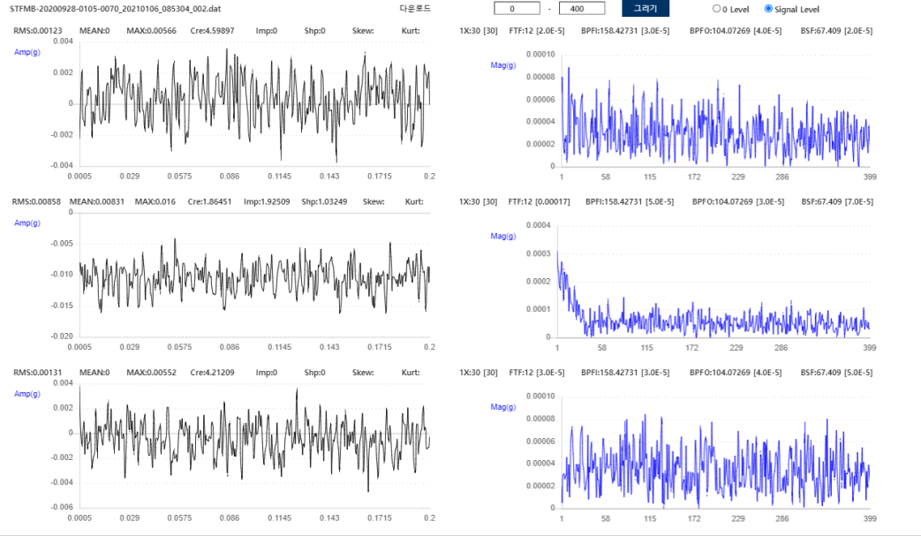
대전 도시철도공사 : 모터 센서 데이터
1. 모터 센서 데이터
1. 전류 센서
1.1. 센서 종류 : 베어링 불량(구리스)7.5kW #1-1
: STFMB-20200928-0105-0070
(대전역, A공조실(좌), L-PAHU-03S, 승강장 급기)
수집 | 정제 | 라벨링 | 데이터
STFMB-20200928-0105-0070_20210106_084304_002.dat | 정상 (동작) | STFMB-20200928-0105-0070_20210106_084304_002.csv
STFMB-20200928-0105-0070_20210106_085304_002.dat | 비정상 (비동작) | STFMB-20200928-0105-0070_20210106_085304_002.csv
Copyright(C) 2015~ SC Solution Co., Ltd.
All Rights Reserved

Slide 2
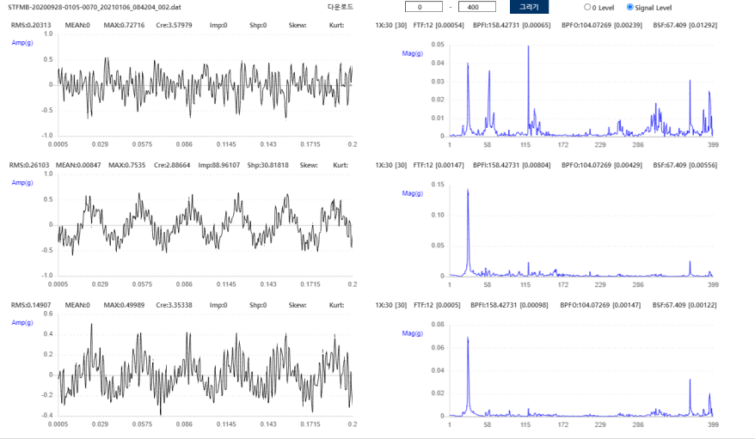
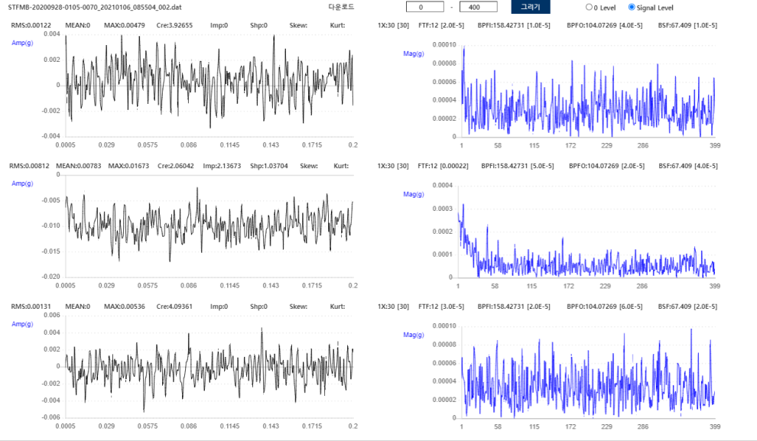
대전 도시철도공사 : 모터 센서 데이터
1. 모터 센서 데이터
1. 전류 센서
1.1. 센서 종류 : 베어링 불량(구리스)7.5kW #1-2
: STFMB-20200928-0105-0070
(대전역, A공조실(좌), L-PAHU-03S, 승강장 급기)
수집 | 정제 | 라벨링 | 데이터
STFMB-20200928-0105-0070_20210106_084204_002.dat | 정상 (동작) | STFMB-20200928-0105-0070_20210106_084204_002.csv
STFMB-20200928-0105-0070_20210106_085504_002.dat | 비정상 (비동작) | STFMB-20200928-0105-0070_20210106_085504_002.csv
Copyright(C) 2015~ SC Solution Co., Ltd.
All Rights Reserved

Slide 3
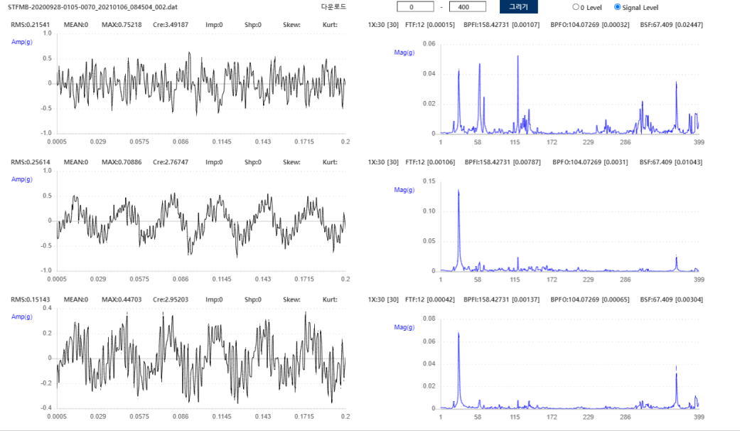
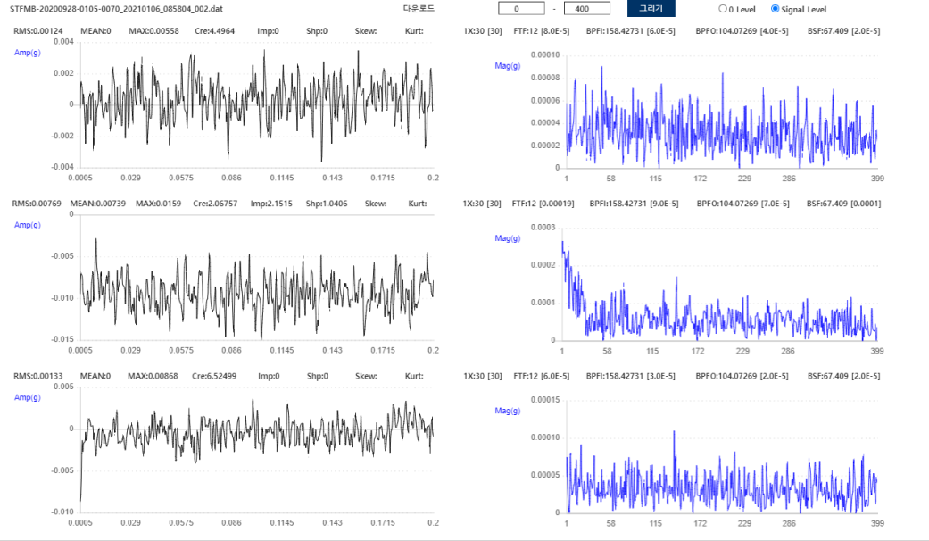
대전 도시철도공사 : 모터 센서 데이터
1. 모터 센서 데이터
1. 전류 센서
1.1. 센서 종류 : 베어링 불량(구리스)7.5kW #1-3
: STFMB-20200928-0105-0070
(대전역, A공조실(좌), L-PAHU-03S, 승강장 급기)
수집 | 정제 | 라벨링 | 데이터
STFMB-20200928-0105-0070_20210106_084504_002.dat | 정상 (동작) | STFMB-20200928-0105-0070_20210106_084504_002.csv
STFMB-20200928-0105-0070_20210106_085804_002.dat | 비정상 (비동작) | STFMB-20200928-0105-0070_20210106_085804_002.csv
Copyright(C) 2015~ SC Solution Co., Ltd.
All Rights Reserved

Slide 4
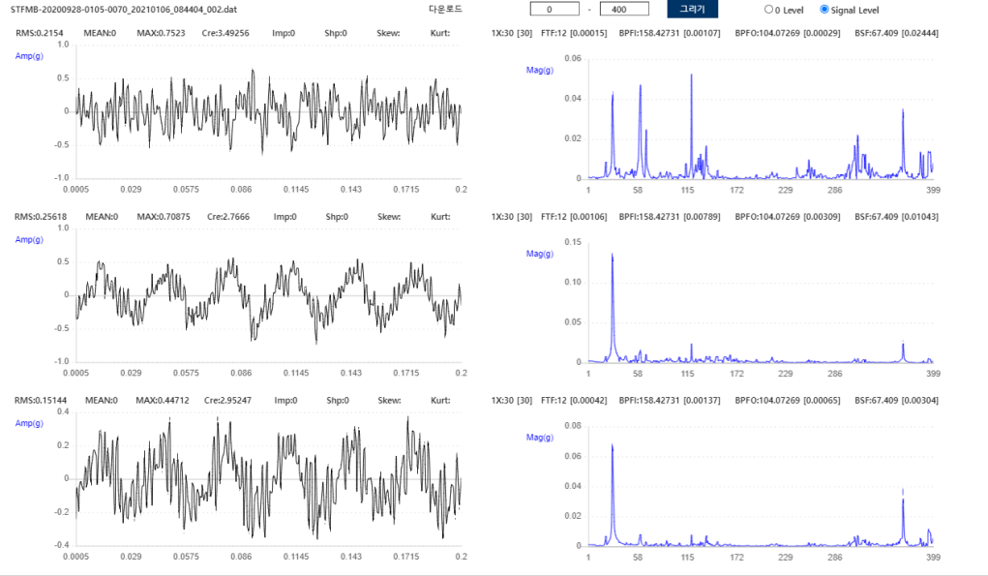
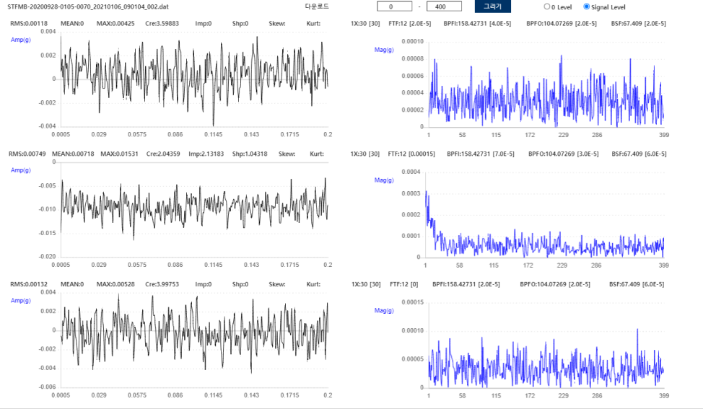
대전 도시철도공사 : 모터 센서 데이터
1. 모터 센서 데이터
1. 전류 센서
1.1. 센서 종류 : 베어링 불량(구리스)7.5kW #1-4
: STFMB-20200928-0105-0070
(대전역, A공조실(좌), L-PAHU-03S, 승강장 급기)
수집 | 정제 | 라벨링 | 데이터
STFMB-20200928-0105-0070_20210106_084404_002.dat | 정상 (동작) | STFMB-20200928-0105-0070_20210106_084404_002.csv
STFMB-20200928-0105-0070_20210106_090104_002.dat | 비정상 (비동작) | STFMB-20200928-0105-0070_20210106_090104_002.csv
Copyright(C) 2015~ SC Solution Co., Ltd.
All Rights Reserved

Slide 5
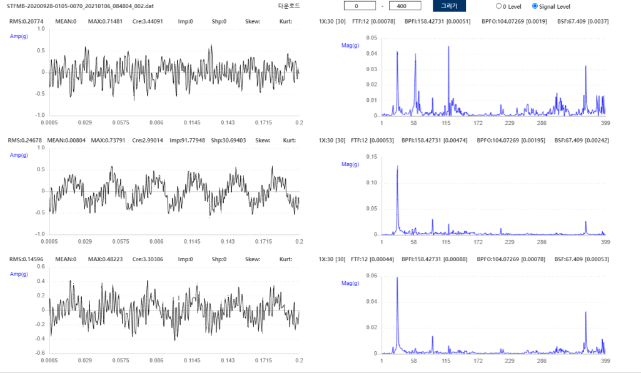
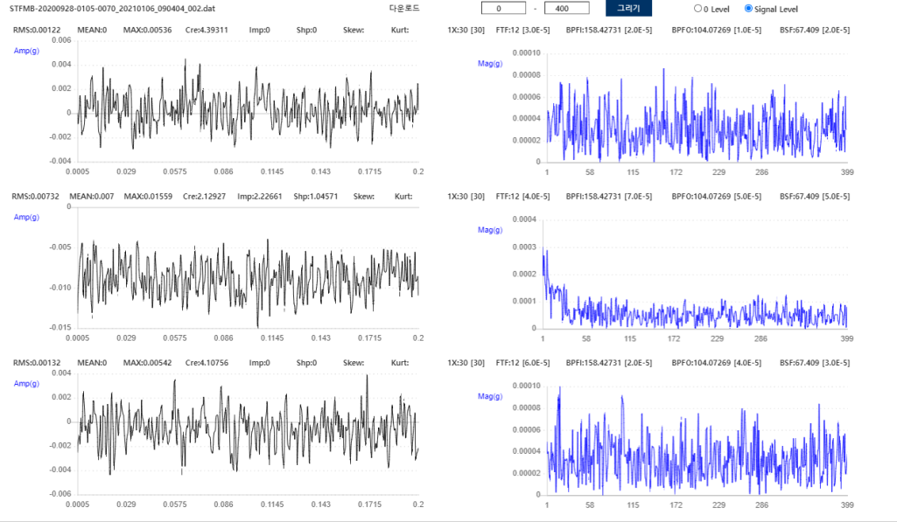
대전 도시철도공사 : 모터 센서 데이터
1. 모터 센서 데이터
1. 전류 센서
1.1. 센서 종류 : 베어링 불량(구리스)7.5kW #1-5
: STFMB-20200928-0105-0070
(대전역, A공조실(좌), L-PAHU-03S, 승강장 급기)
수집 | 정제 | 라벨링 | 데이터
STFMB-20200928-0105-0070_20210106_084804_002.dat | 정상 (동작) | STFMB-20200928-0105-0070_20210106_084804_002.csv
STFMB-20200928-0105-0070_20210106_090404_002.dat | 비정상 (비동작) | STFMB-20200928-0105-0070_20210106_090404_002.csv
Copyright(C) 2015~ SC Solution Co., Ltd.
All Rights Reserved

Slide 6
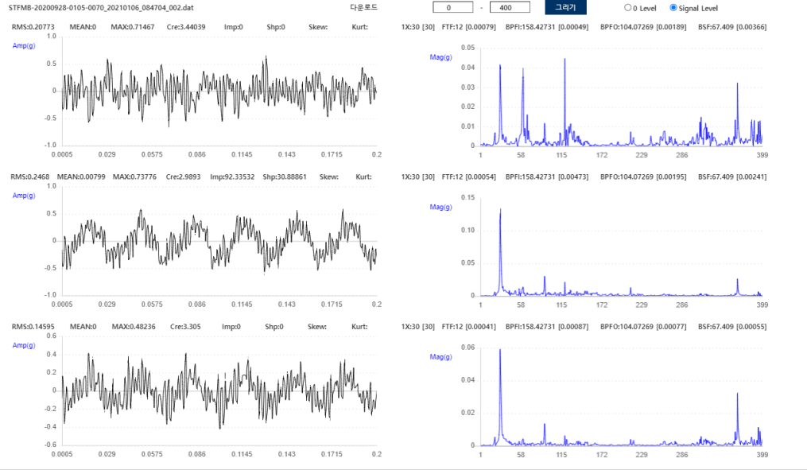
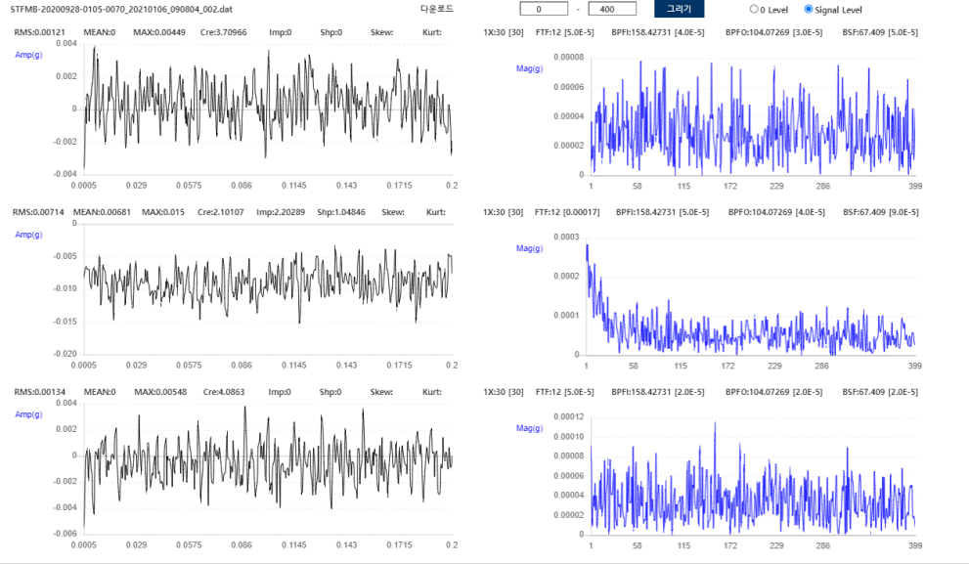
대전 도시철도공사 : 모터 센서 데이터
1. 모터 센서 데이터
1. 전류 센서
1.1. 센서 종류 : 베어링 불량(구리스)7.5kW #1-6
: STFMB-20200928-0105-0070
(대전역, A공조실(좌), L-PAHU-03S, 승강장 급기)
수집 | 정제 | 라벨링 | 데이터
STFMB-20200928-0105-0070_20210106_084704_002.dat | 정상 (동작) | STFMB-20200928-0105-0070_20210106_084704_002.csv
STFMB-20200928-0105-0070_20210106_090804_002.dat | 비정상 (비동작) | STFMB-20200928-0105-0070_20210106_090804_002.csv
Copyright(C) 2015~ SC Solution Co., Ltd.
All Rights Reserved

